Slide 1
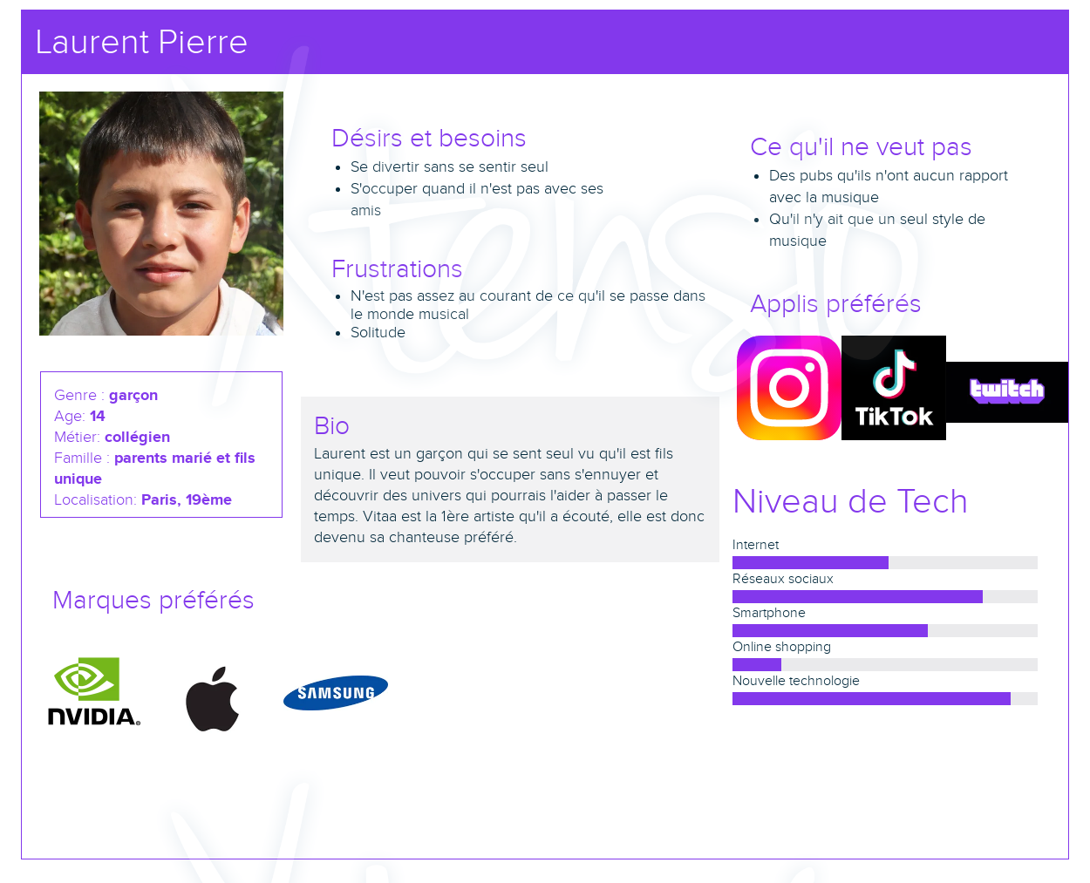

Slide 2
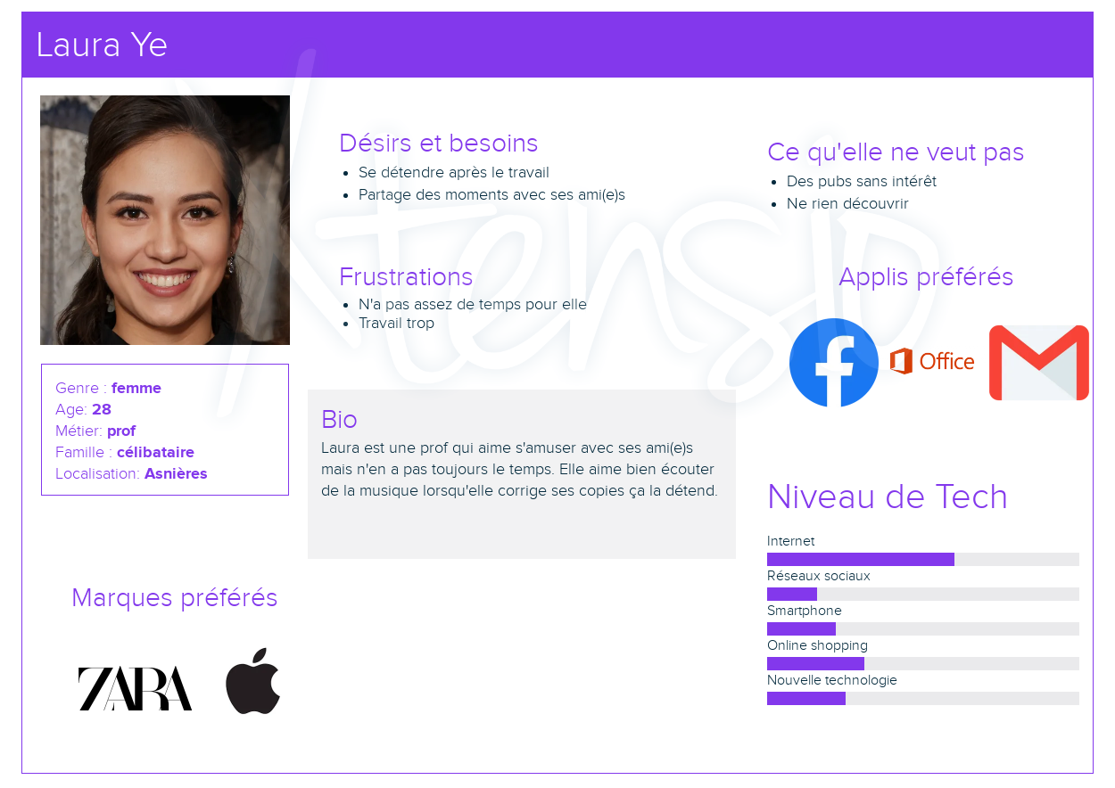

Slide 3
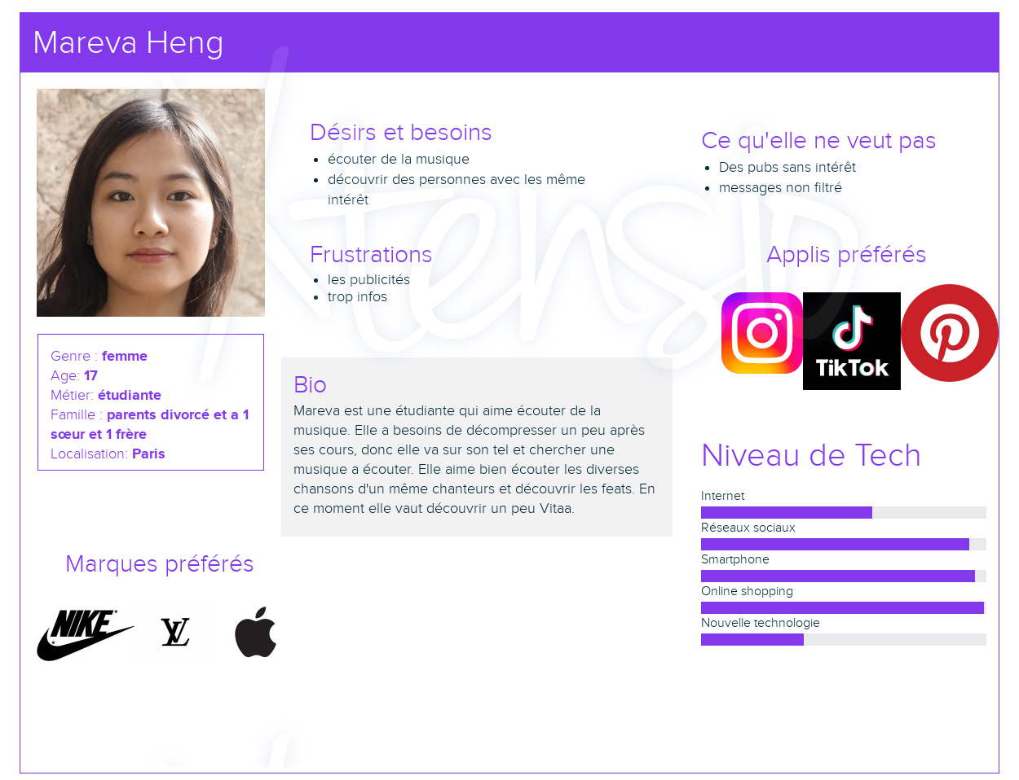

Slide 4
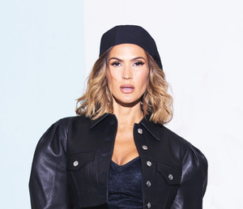
Artiste : Vitaa
Concept
Mon application est dédiée à la chanteuse Vitaa, en plus d’écouter exclusivement sa musique l’application permet de :
Chatter
Découvrir les artistes qui sont dans les feats.

Slide 5
Pitch
Mon produit est destiné à un ado de 14 ans qui a besoins de se divertir et désire se sentir moins seul. Il choisit donc mon application parce qu’il a la possibilité de découvrir les artistes qui ont fait des feats avec Vitaa et de chatter avec d’autres personnes.

Slide 6
Core User Journey
Rentrer dans l’application
Aller dans la barre de recherche
Rechercher le titre de la chanson

Slide 7
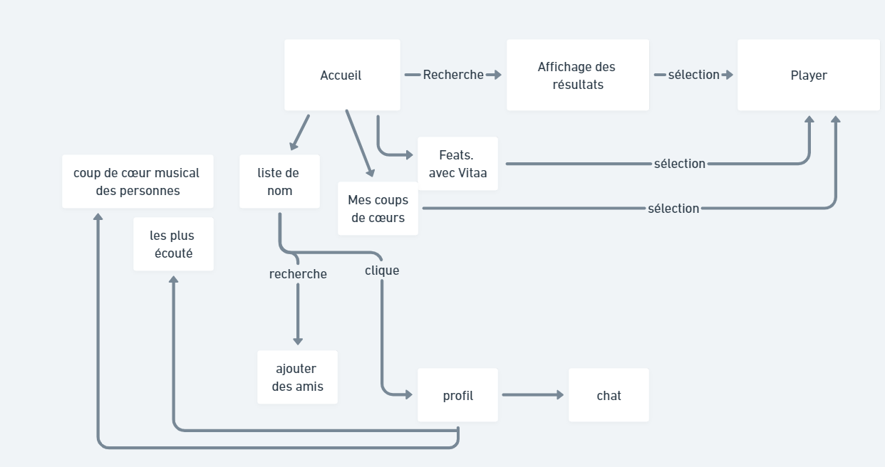
User Flow

Slide 8
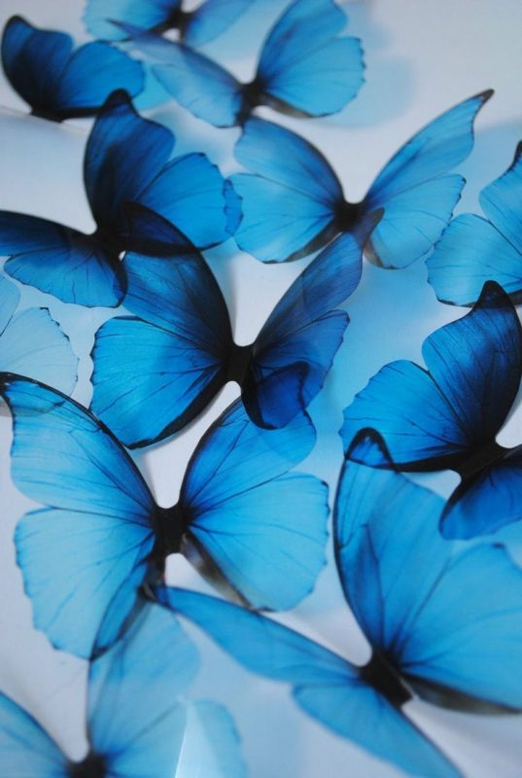


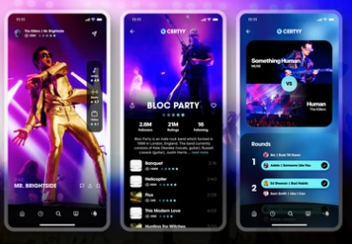
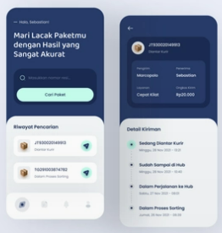
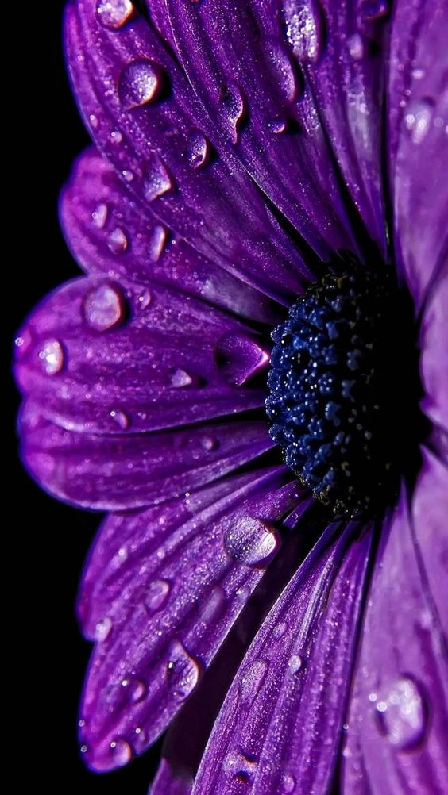

Moodboard
Couleurs : VITAA / VITAA / VITAA
Typos : Arial Rounded MT Bold/ Arial

Slide 9
Charte graphique

